Slide 1
Настройка веб-сервера
Факультет Интернета МФПУ СИНЕРГИЯ
Курс «Веб-разработка»
Илья Ершов

Slide 2
Варианты хостинга
Shared (обычный хостинг)
VDS (вирутальный) или свой сервер
Минимум проблем
Поддержка входит в стоимость услуг хостинга
Минимум ресурсов
Очень много сайтов на одном IP адресе
Много ресурсов
Администраторские права
Много проблем, нужна высокая квалификация

Slide 3
Примеры тарифов
Хостинг RU-CENTER: //bit.ly/nic-ru

Slide 4
Примеры тарифов
Хостинг RU-CENTER: //bit.ly/nic-ru

Slide 5
Примеры тарифов
Хостинг RU-CENTER: //bit.ly/nic-ru

Slide 6
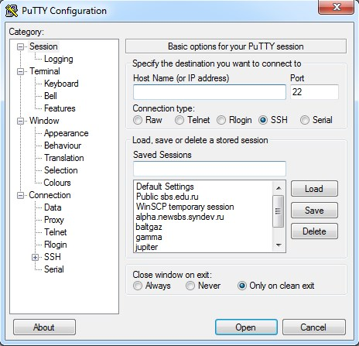
Чистая система
//www.putty.org
Система удалённый рабочий стол
SSH подключение
Программа-клиент PuTTY

Slide 7
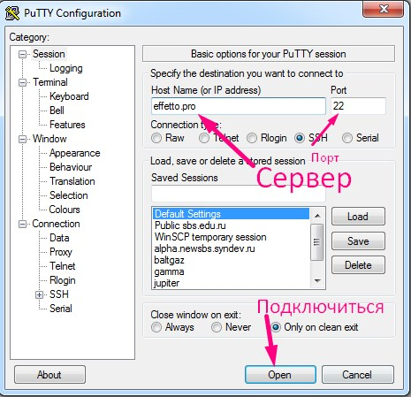
Подключение по SSH
//www.putty.org
Что понадобится:
Адрес сервера
Логин
Пароль
Порт (если был подменён) по умолчанию порт SSH = 22

Slide 8
Подключение по SSH
//www.putty.org
Что понадобится:
Адрес сервера
Логин
Пароль
Порт (если был подменён) по умолчанию порт SSH = 22

Slide 9
Подключение по SSH
Вы можете выучить
язык команд
интерпретатора BASH
//ershov.pw
-> Блог -> Системное администрирование -> Перечень команд интерпретатора Linux

Slide 10
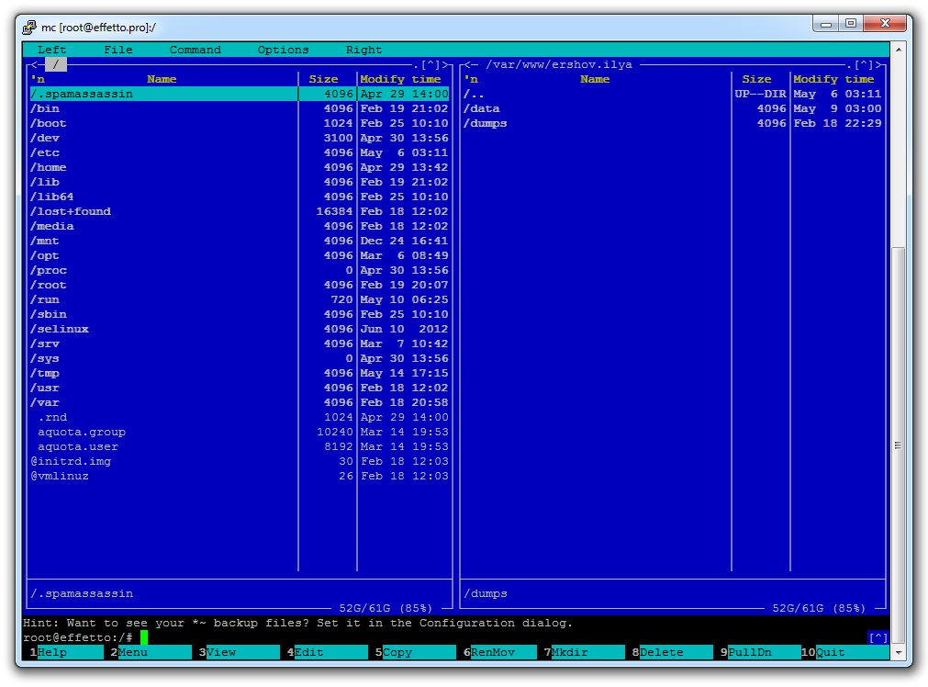
Файловый менеджер на сервере
Команда mc запускает файловый менеджер Midnight Commander
Комбинация Ctrl+C прерывает исполнение любой программы

Slide 11
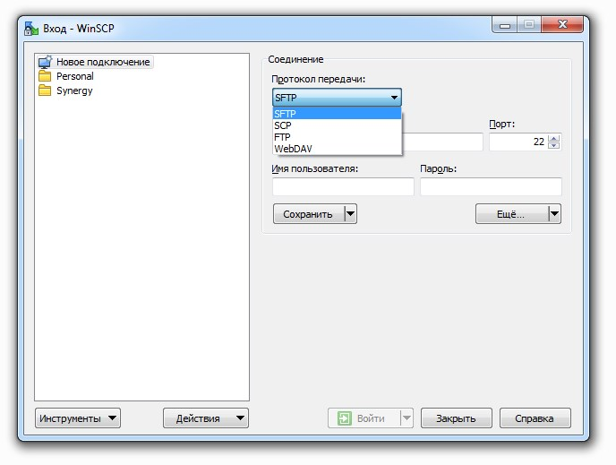
Файловый менеджер WinSCP
Позволяет загружать файлы на сервер и скачивает с него //winscp.net/
Работает по протоколу SSH, то есть используются те же доступы, а также FTP

Slide 12
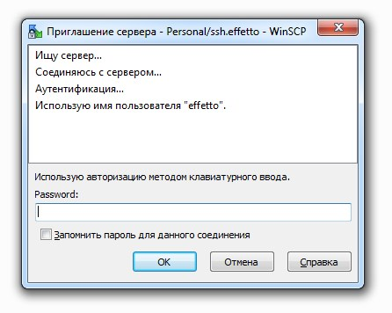
Файловый менеджер WinSCP
Позволяет загружать файлы на сервер и скачивает с него //winscp.net/
Работает по протоколу SSH, то есть используются те же доступы, а также FTP

Slide 13
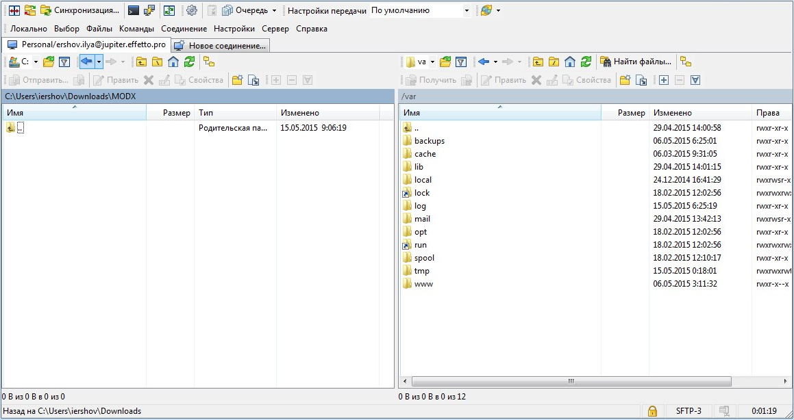
Файловый менеджер WinSCP
Позволяет загружать файлы на сервер и скачивает с него //winscp.net/
Работает по протоколу SSH, то есть используются те же доступы, а также FTP

Slide 14
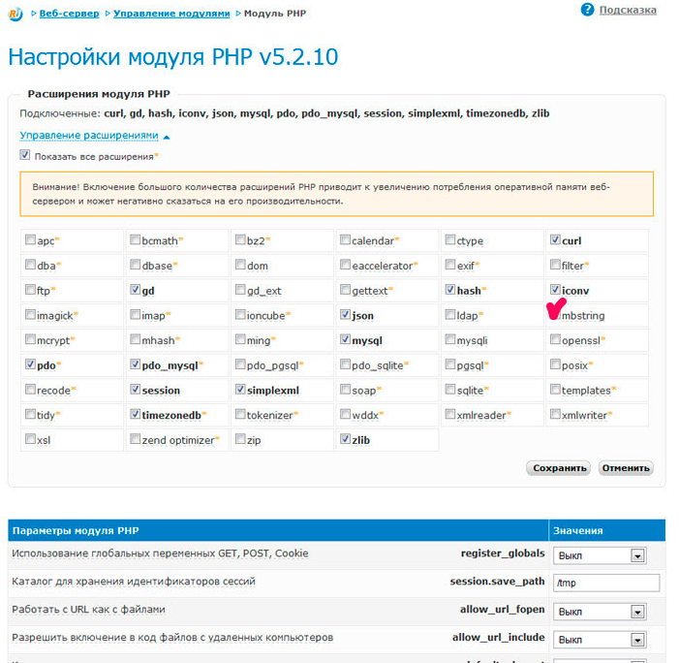
У разных программ свои требования
Например фреймворк MODX требует наличие следующих расширений PHP:

Slide 15
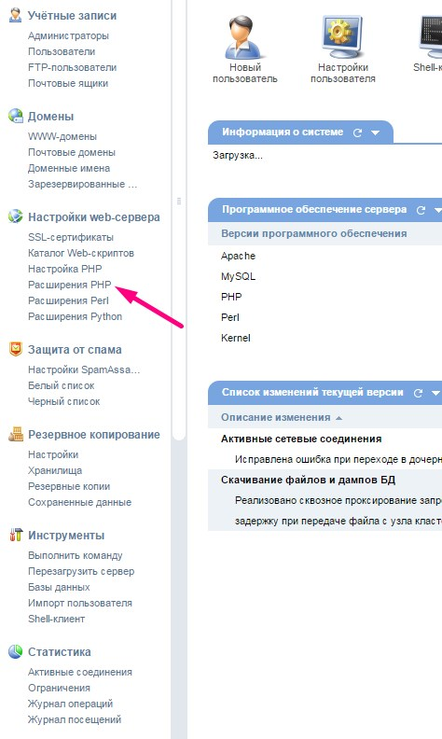
ISP панель
ISP панель по умолчанию используется на хостинге
//bit.ly/reg-ru

Slide 16
ISP панель: управление расширениями PHP

Slide 17
Установка ISP на свой сервер
//j.mp/isp-panel

Slide 18
Установка ISP на свой сервер
//j.mp/isp-panel

Slide 19
Установка ISP на свой сервер
//j.mp/isp-panel
Руководство по установке: по SSH
с правами суперпользователя
скачать скрипт wget http://download.ispsystem.com/install.sh
И запустить sh install.sh ISPmanager

Slide 20
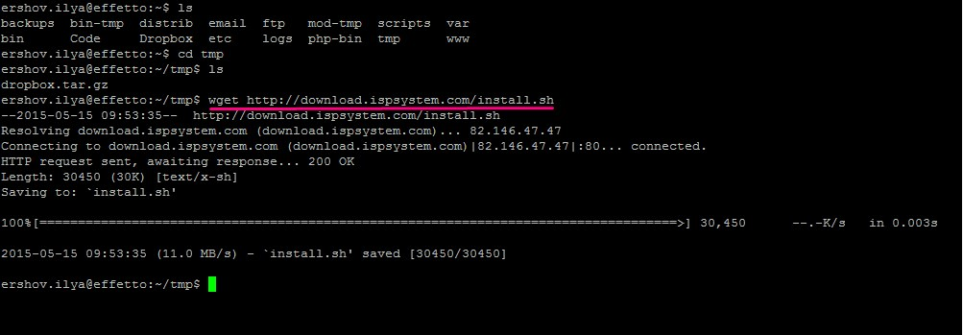
Установка ISP на свой сервер
//j.mp/isp-panel
скачать скрипт wget http://download.ispsystem.com/install.sh

Slide 21
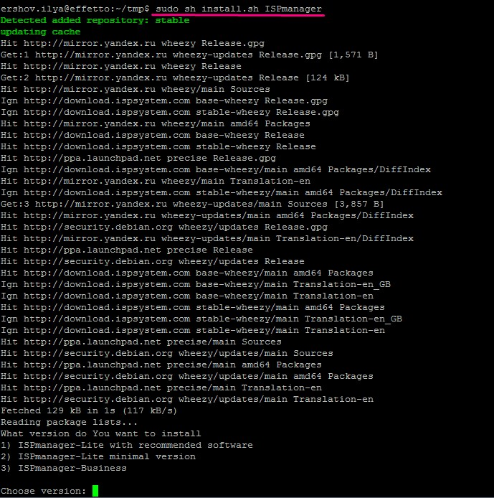
Установка ISP на свой сервер
//j.mp/isp-panel
И запустить # sh install.sh ISPmanager

Slide 22
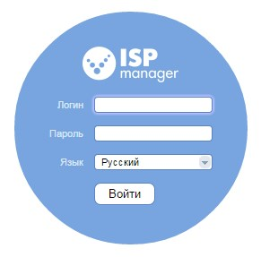
После установки ISP
//j.mp/isp-panel
//адрес_сервера:1500/ispmgr

Slide 23
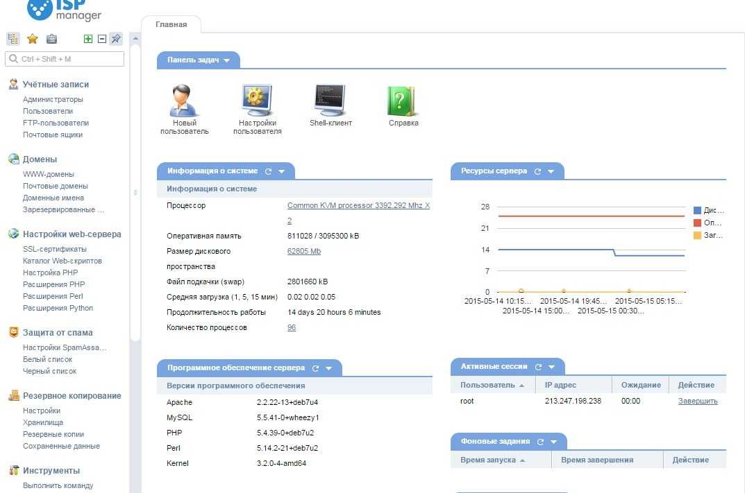
После установки ISP
//j.mp/isp-panel
Админка панели по адресу //адрес_сервера:1500/ispmgr

Slide 24
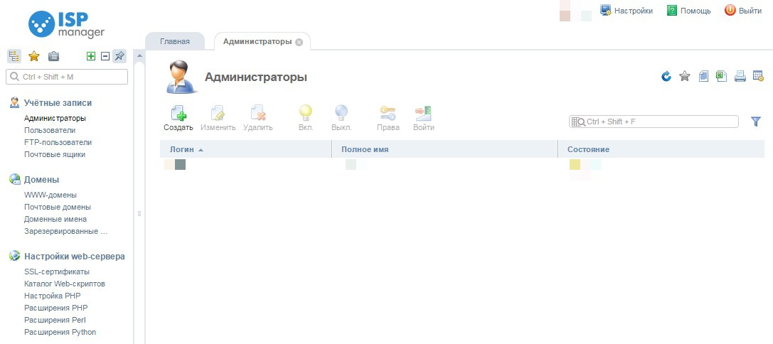
Возможности ISP
//j.mp/isp-panel
Управление администраторами

Slide 25
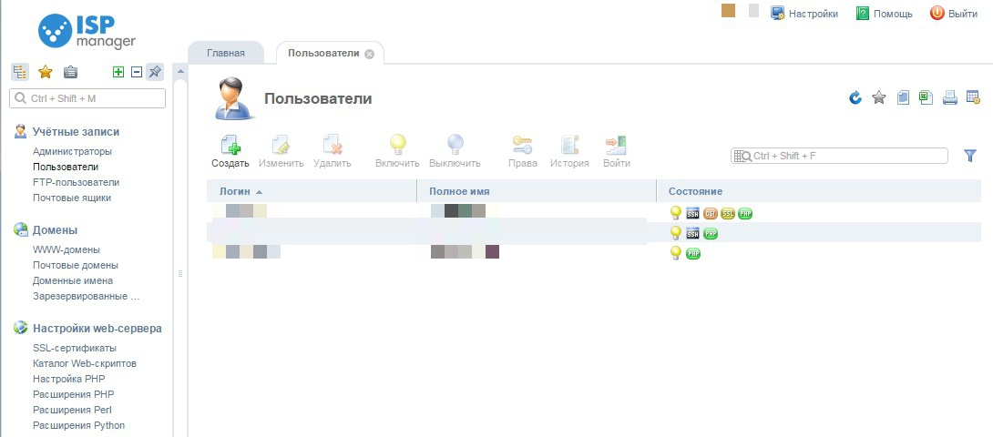
Возможности ISP
//j.mp/isp-panel
Управление пользователями

Slide 26
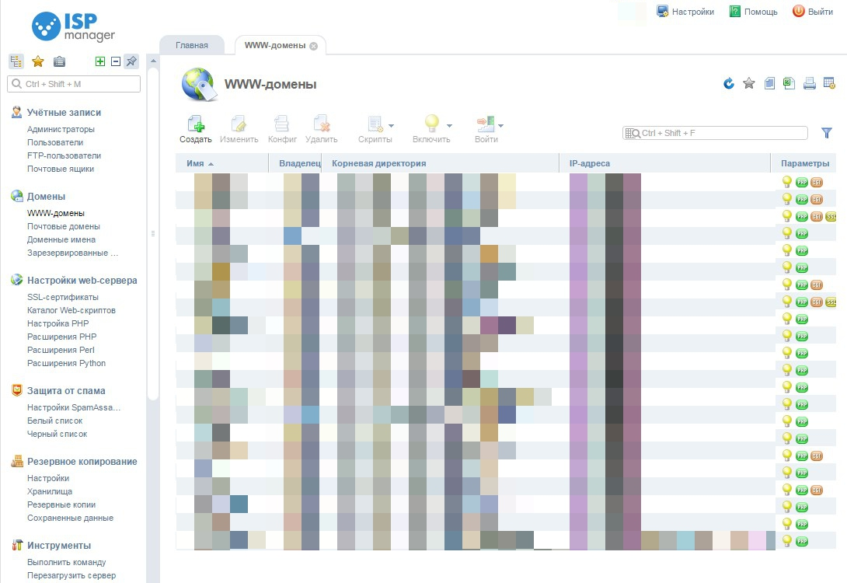
Возможности ISP
//j.mp/isp-panel
Управление сайтами

Slide 27
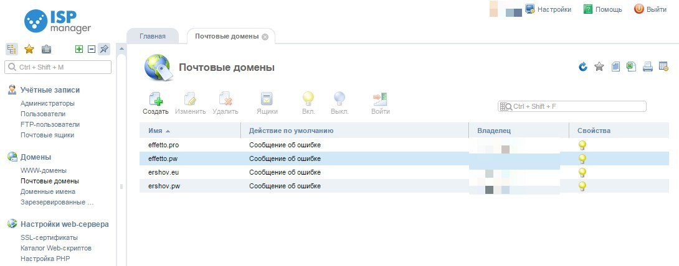
Возможности ISP
//j.mp/isp-panel
Управление почтовыми доменами

Slide 28
Возможности ISP
//j.mp/isp-panel
Управление почтовыми адресами

Slide 29
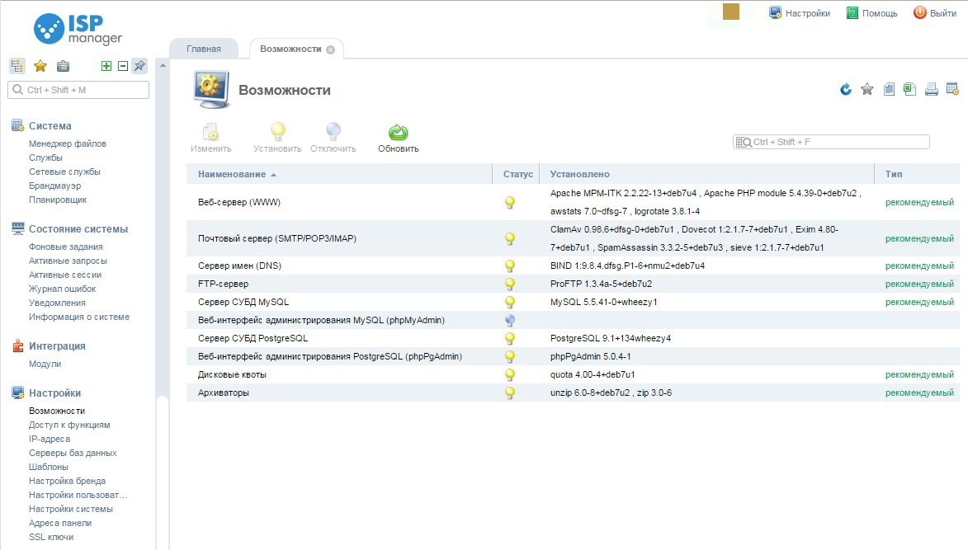
Возможности ISP
//j.mp/isp-panel
Автоматическая установка и обновления

Slide 30
Спасибо за внимание

Slide 31
Илья Ершов
Ссылки и дополнительные
материалы на странице: //j.mp/mfpa-links
Веб-разработчик, руководитель интернет-проектов
ershov.ilya@gmail.com
Skype: ershov.ilya
www.ershov.pw

